Slide 1

1. Batas Input Penjualan
E-PARTNER UPDATE
Batas Input Penjualan Jangka Waktu 10 Hari Setelah program Periode berakhir, Jika Penginput diatas Batas Waktu yang sudah ditentukan System akan menolak
Untuk MD Meliputi Penjualan ke EPR, SI/Unmanaged & End User atau program yang sedang berjalan
Untuk EPR meliputi Penjualan ke End User atau Program yang sedang berjalan

Slide 2
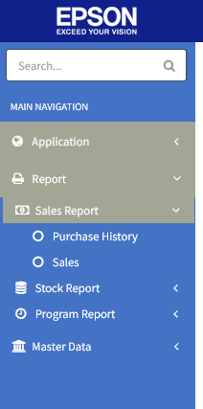
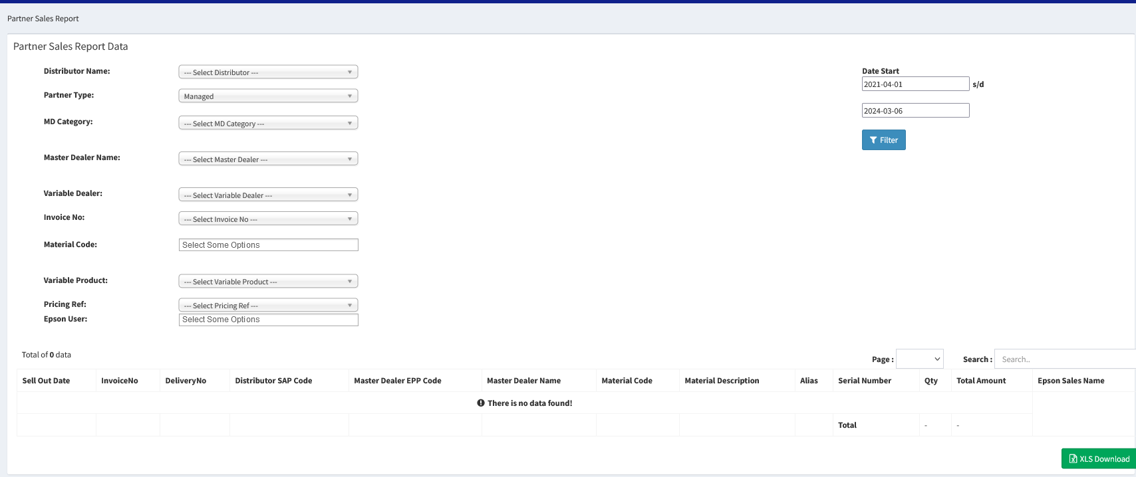
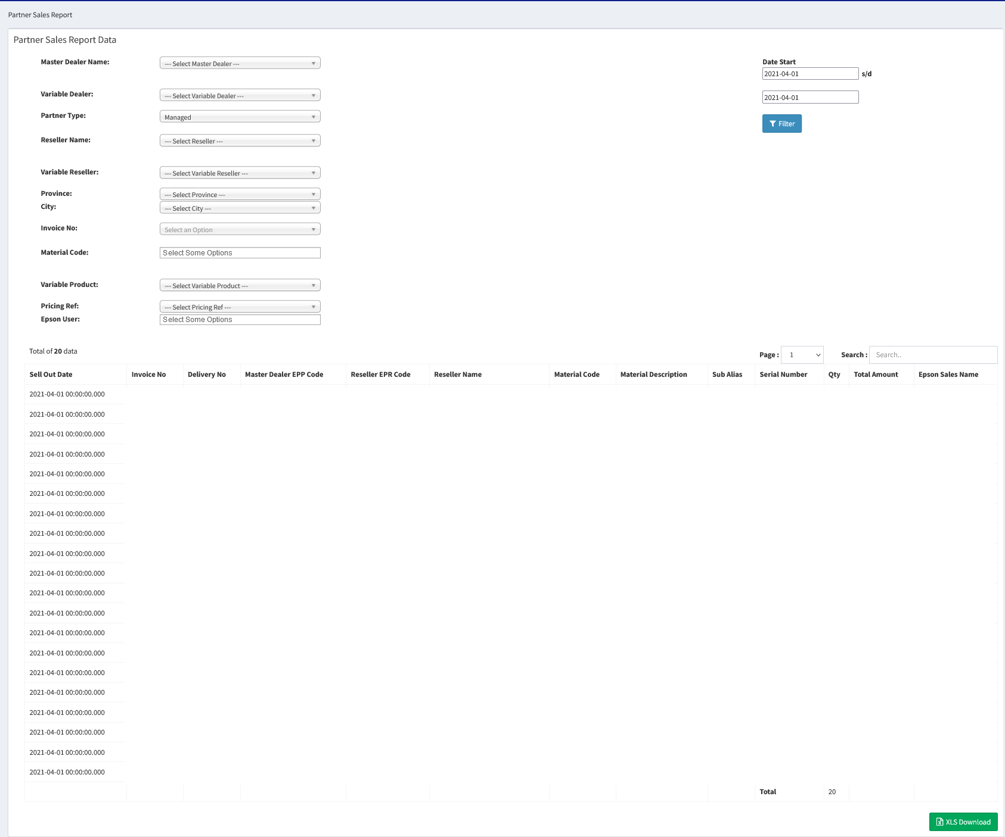
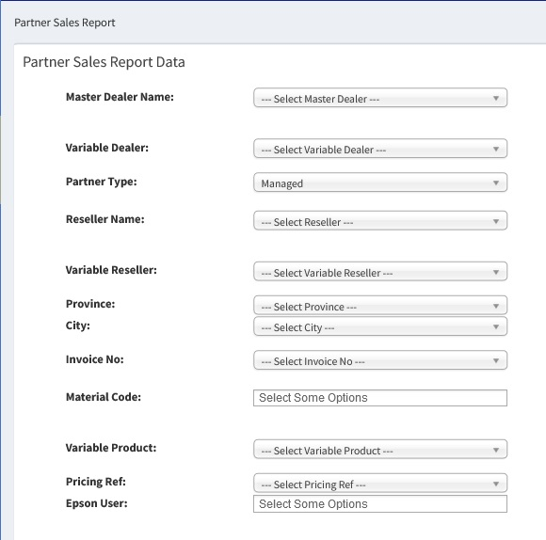
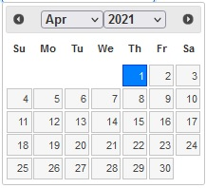
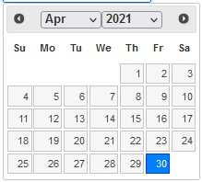
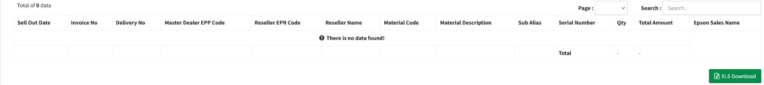
2. Cek Pembelian EPR
E-PARTNER UPDATE
Login di Website e-Partner : https://www.epms.epson.com.sg/epson/login
3
4
1
2
5

Slide 3
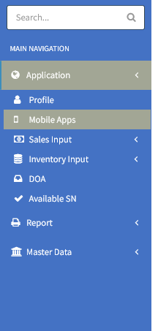
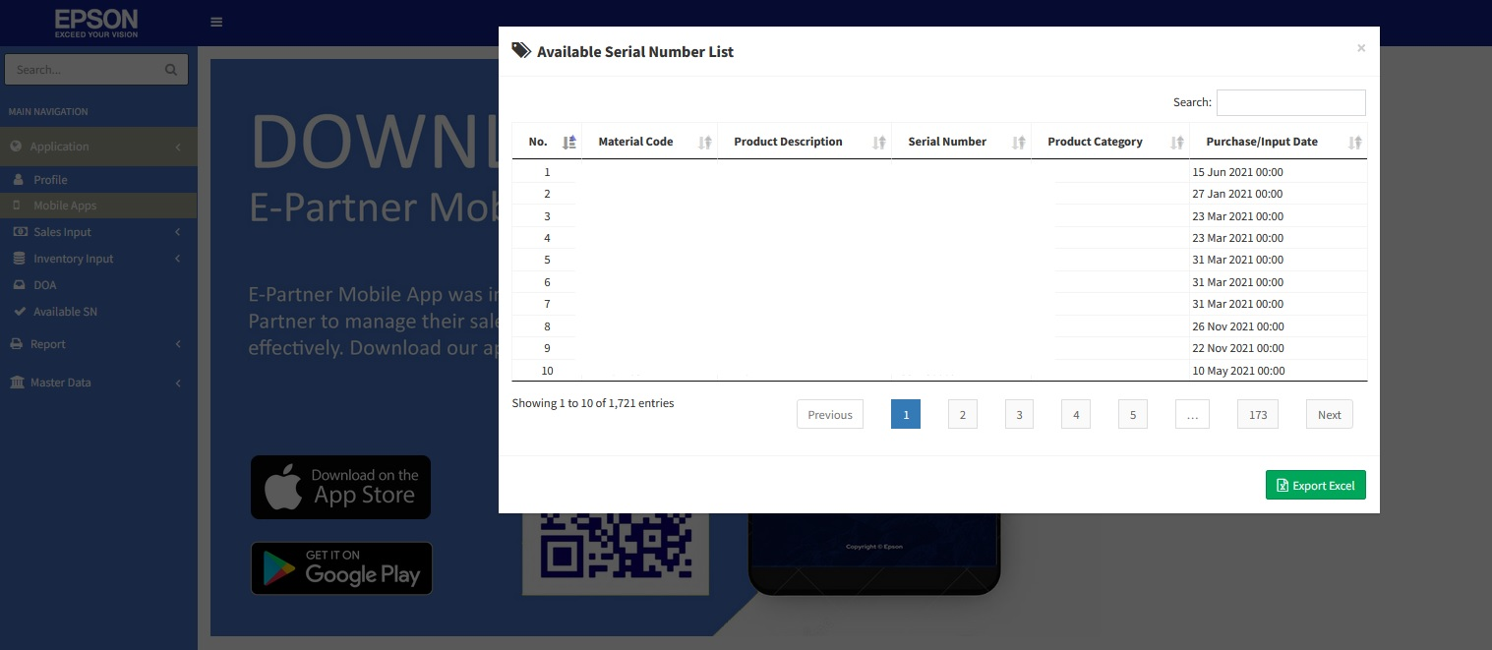
3. Download Available SN MD & EPR
E-PARTNER UPDATE
Login di Website e-Partner : https://www.epms.epson.com.sg/epson/login
1
5

Slide 4
SALES INPUT EPR

Slide 5
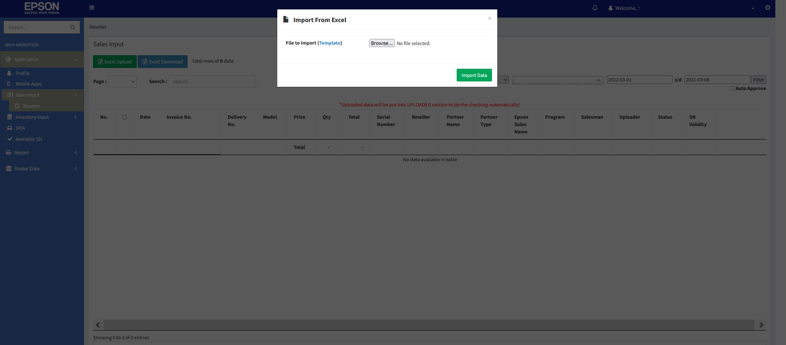
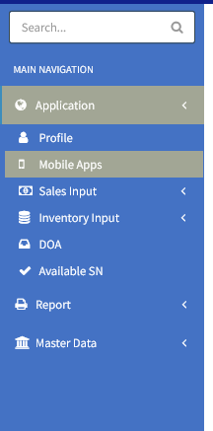
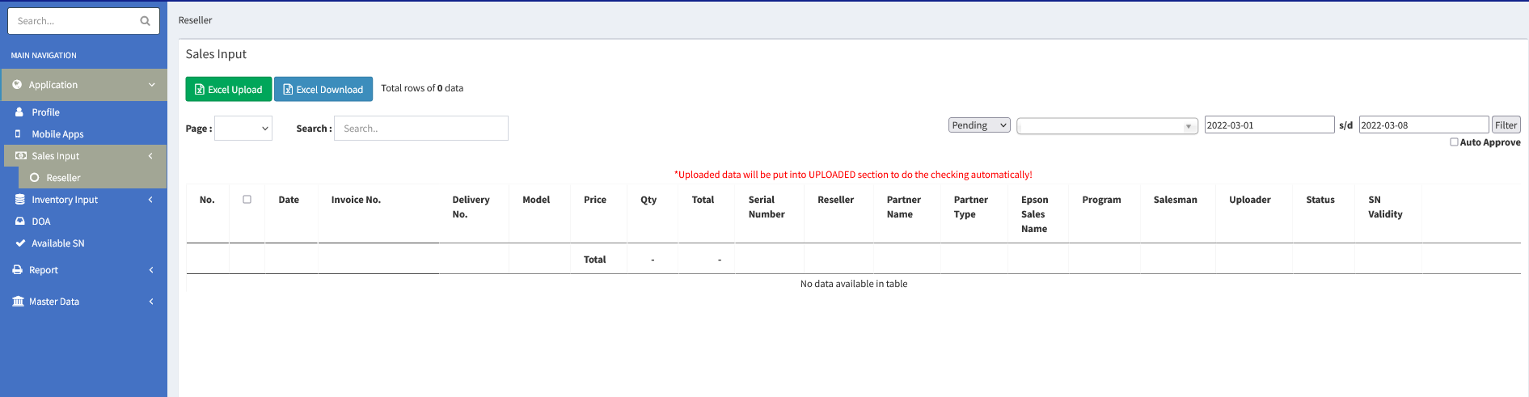
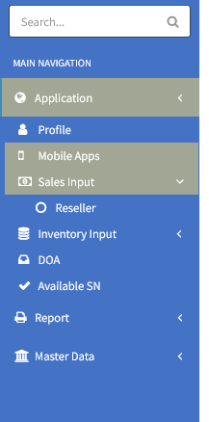
SALES INPUT EPR
1. Input Penjualan EPR Ke End User
Login di Website e-Partner : https://www.epms.epson.com.sg/epson/login
Download Available SN dan beri tanda yang sudah di input di template excel
5
4
1
2

Slide 6
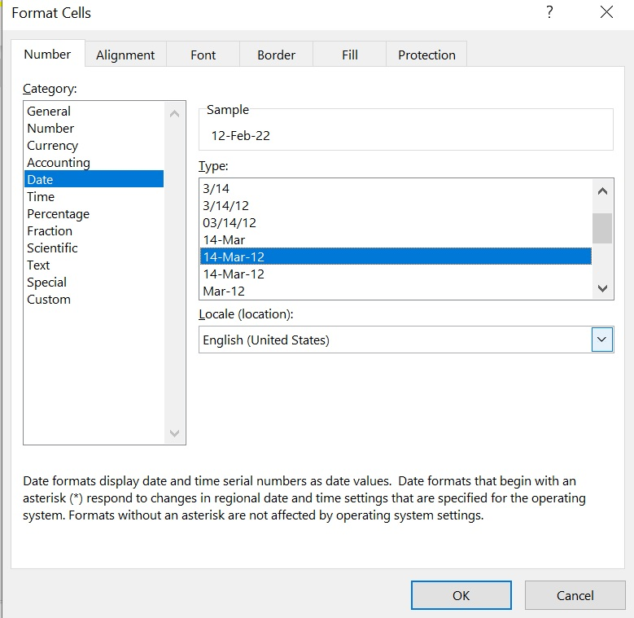
SALES INPUT EPR
2. Pengisian Template Penjualan EPR Ke End User
Material Code Bisa di Lihat di Available SN yang di Download
Harus Diisi
CODE EPR
End User
Nama User
Available SN
Untuk Tinta/Ribbon Bisa di Kosongin
Tidak boleh ada koma atau titik
Diisi sesuai dengan program yg mau diupload.
Disi Nama AE yang Handle

Slide 7
SALES INPUT EPR
3. Upload Penjualan EPR Ke End User
Login di Website e-Partner : https://www.epms.epson.com.sg/epson/login
5
4
6
1
2

Slide 8
STATUS UPLOAD

Slide 9
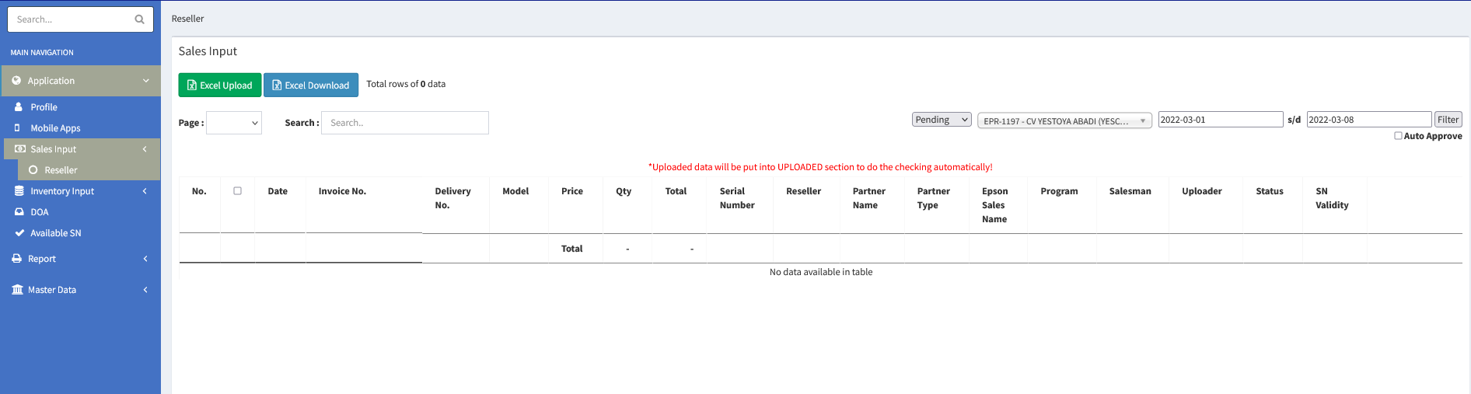
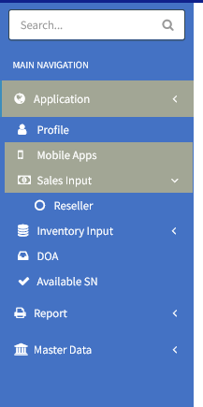
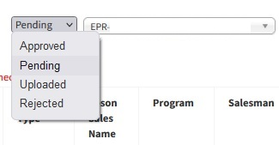
STATUS UPLOAD
1. Cek Status Template Yang di Upload
4
5
3
1
2
Kondisi Pending Masih Proses Validasi
Kondisi Invalid Berada di Uploaded (Harus di Hapus dan di Revisi Kesalahannya kemudian upload ulang)
Kondisi Valid Berada di Approve

Slide 10
PROGRAM CHANNEL INCENTIVE E-PARTNER
Program ini Berlaku untuk MD & EPR penjualan ke End User.
Periode Program Jan – Mar 2022.
Batas input di e-Partner Setiap tanggl 15 di Bulan Berikutnya.
Batas Minimal Incentive yang dibayar Rp. 50.000 Kurang dari Rp. 50.000 tidak kita bayarkan.

